Slide 1
2월 12일 BMS 발표
이준영, 이한준, 오윤식

Slide 2
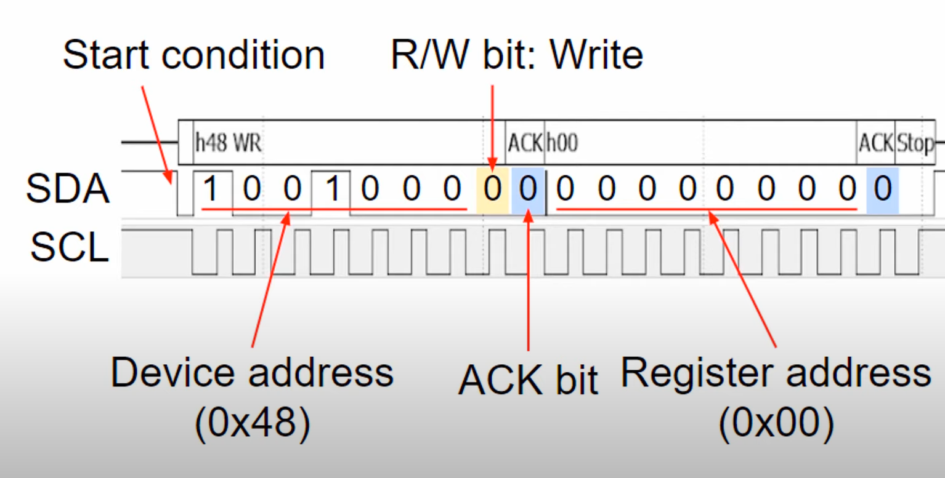
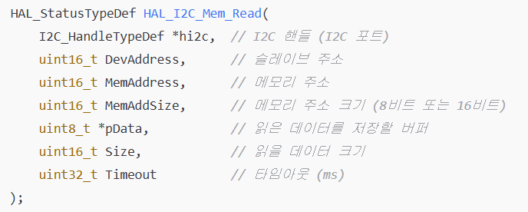
I2C 통신
슬레이브의 정보를 읽기 위하여 마스터 보드에서 슬레이브 기기의 주소와 레지스터의 주소를 전달한다.
슬레이즈의 주소의 경우 7비트이므로 8비트로 전송하기 위해 왼쪽으로 쉬프트해야 한다.
SCL에서 100kHz로 정해진 펄스 속도에 따라서 위 데이터를 전달한다.

Slide 3
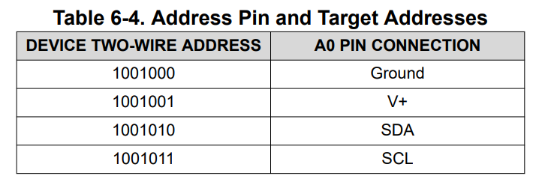
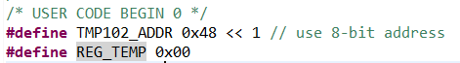
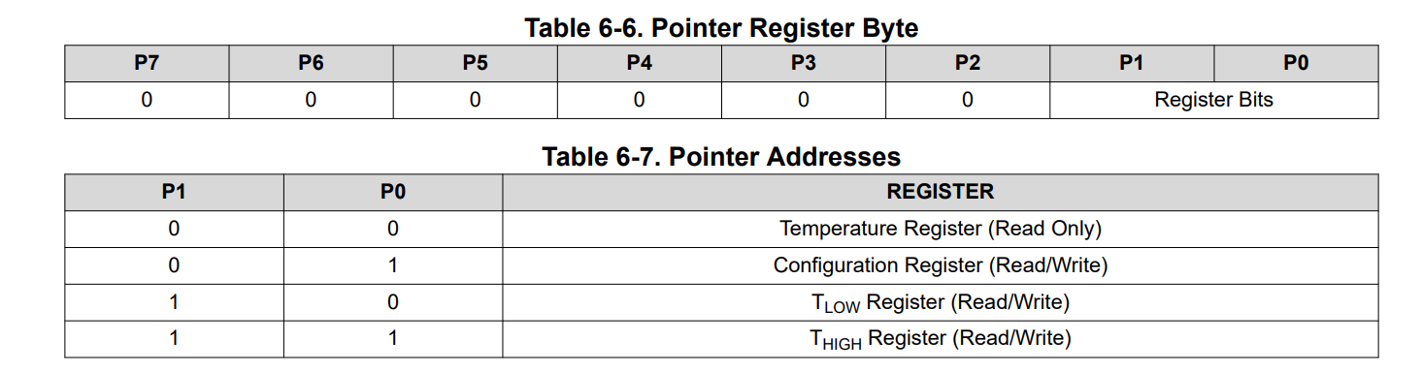
I2C 통신
ㅍ
- 사용하는 Tmp102 보드의 경우 a0 핀을 ground로 연결하므로 주소는 0x48이고 위 7비트 주소를 8비트로 전송하기 위해 0x48 <<1하여 전달
- 온도 레지스터의 주소는 0x00이므로 위 값을 전달

Slide 4
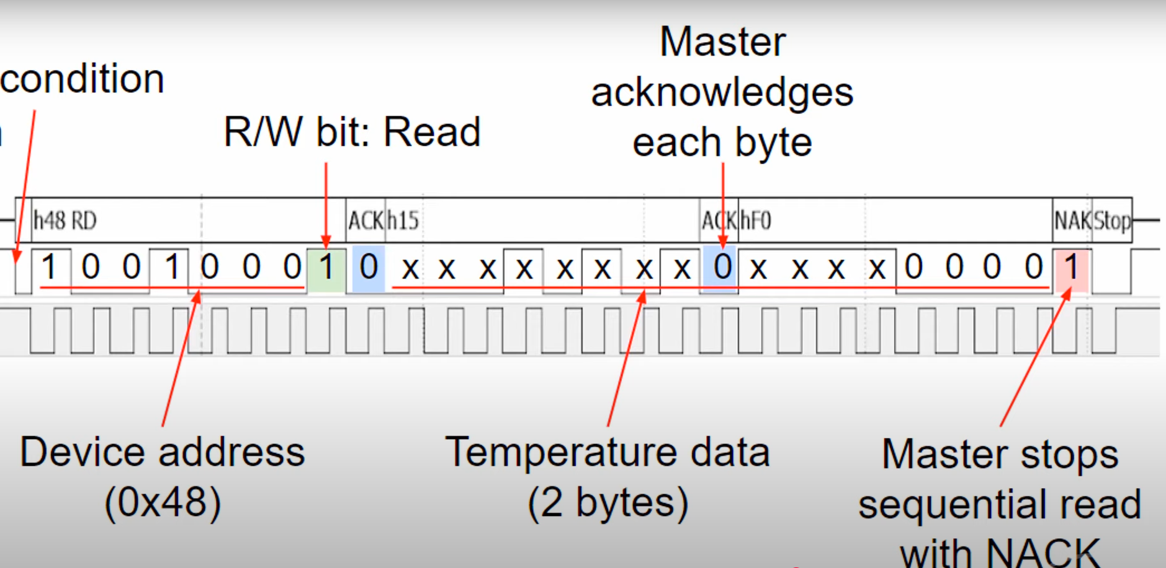
I2C 통신
7비트의 주소와 read 비트1을 합쳐서 8비트를 전송하면 온도 데이터 2바이트를 받게 된다(12비트)
NAK 비트를 통해 데이터가 모두 전송이 되었음을 표시

Slide 5
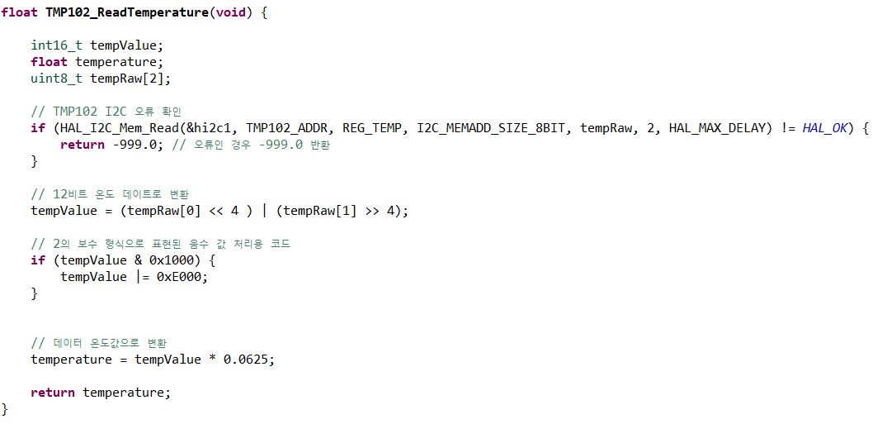
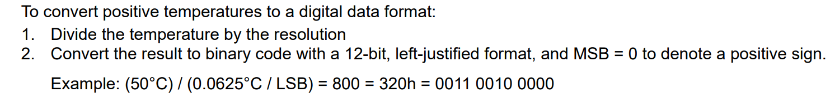
I2C 통신
받아온 데이터를 온도로 변환하기
1byte(8비트) 단위로 받게 되는 데이터를 tempRaw 배열에 저장
온도 데이터 12비트를 정렬하여 tempValue에저장
2의 보수 형식으로 표현된 음수 값 처리

Slide 6
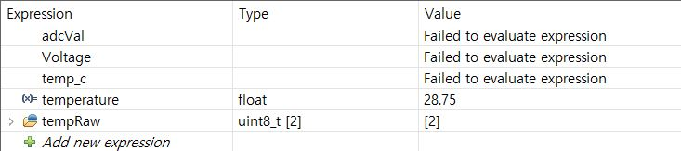
I2C 통신
결과
디버그 모드를 통해 확인해본 결과 온도 값을 정상적으로 불러온다.

Slide 7
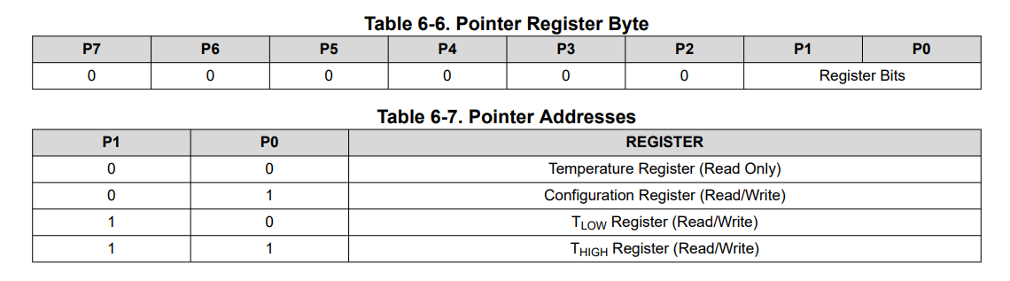
I2C 통신
모드 설정
설정 레지스터의 주소 = 00000001 = 0x01

Slide 8
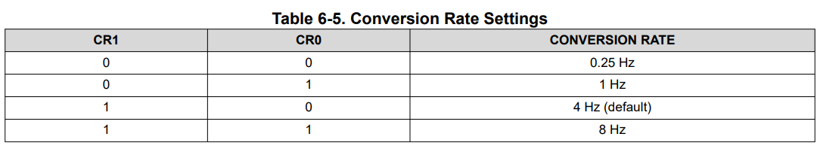
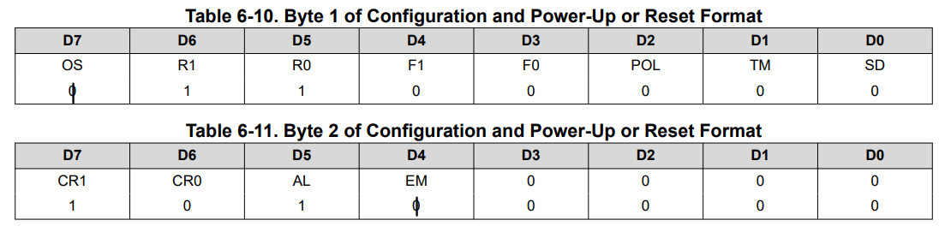
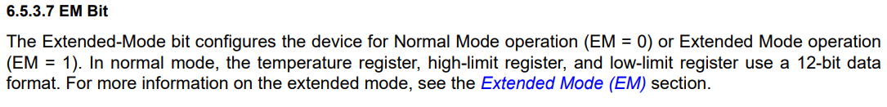
I2C 통신
One-shot 모드: 온도를 측정할 때만 켜지는 기능
모드 설정
온도 전환 속도
MSB: 0xE0
Extended-Mode: 온도 데이터를 13-bit로 받음
LSB: 0xB0

Slide 9
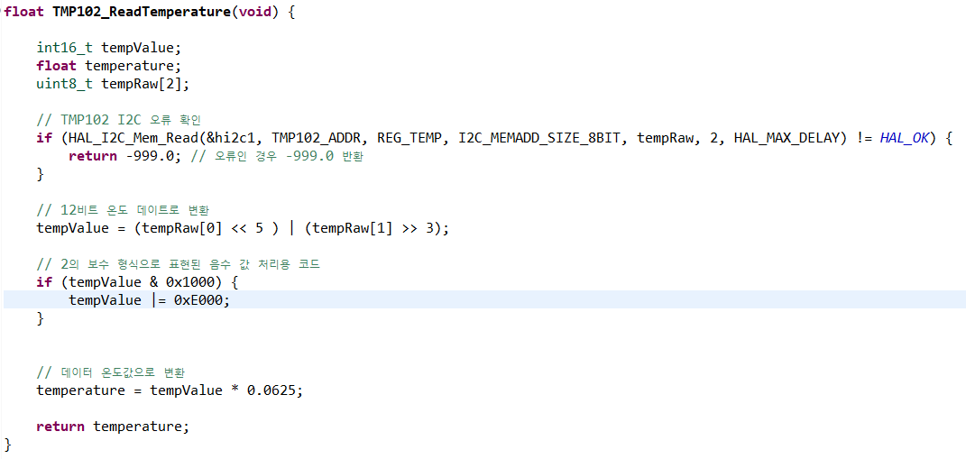
I2C 통신
모드 설정
13bit 기준 온도 데이터 전달 식

Slide 10
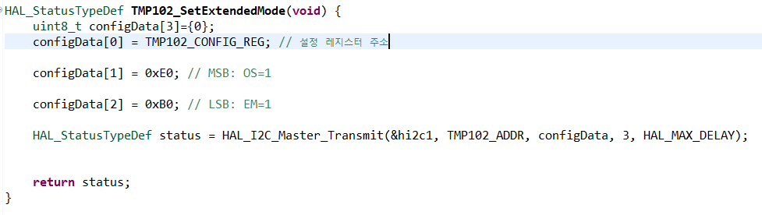
I2C 통신
모드 설정
주소, MSB, LSB 값 정의
모드 설정

Slide 11
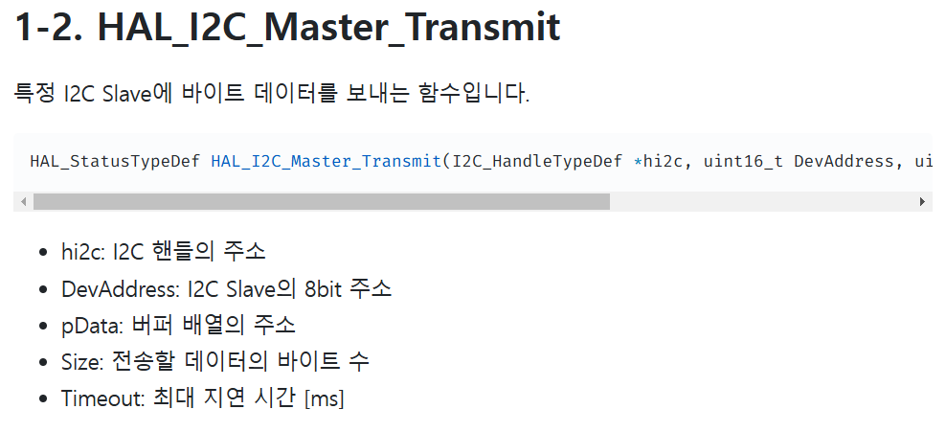
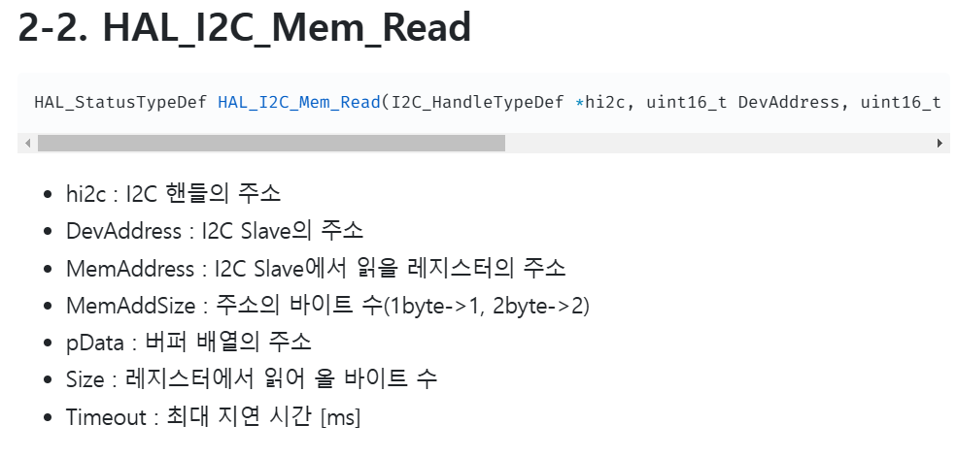
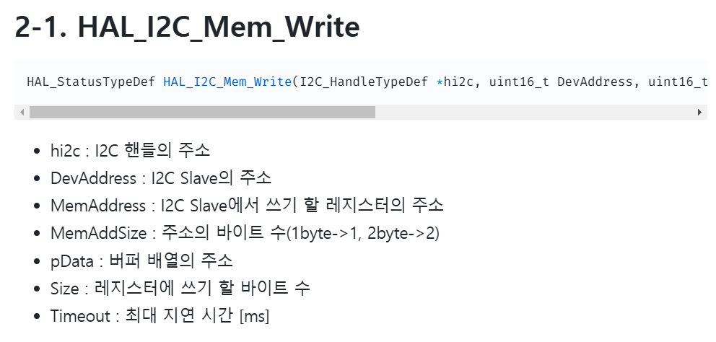
I2C 통신
함수 정리

Slide 12
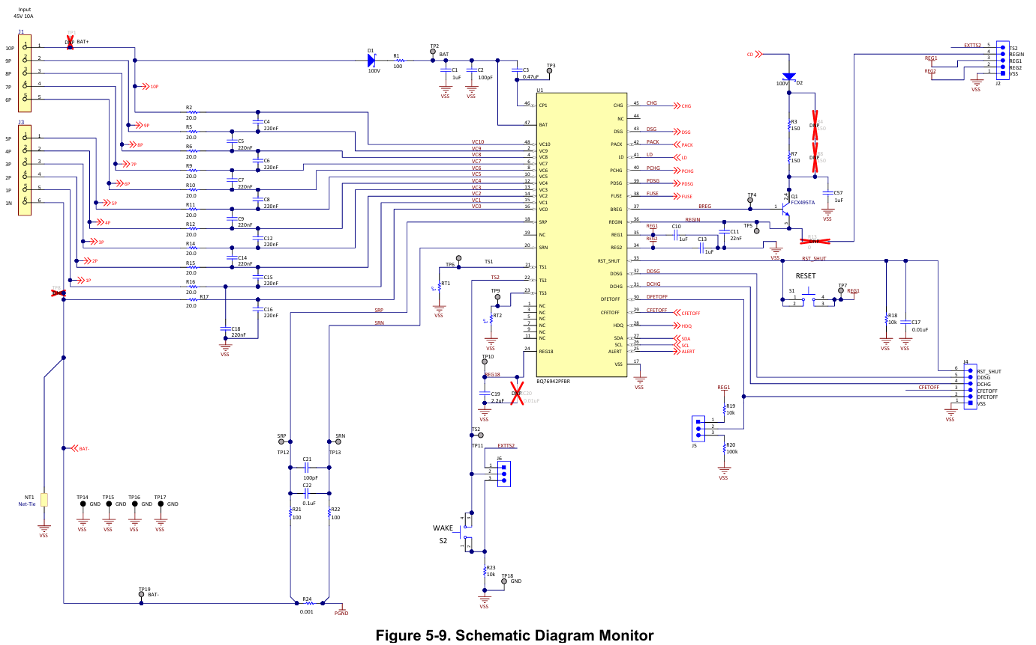
지난 미팅 기준 10cell schematic

Slide 13
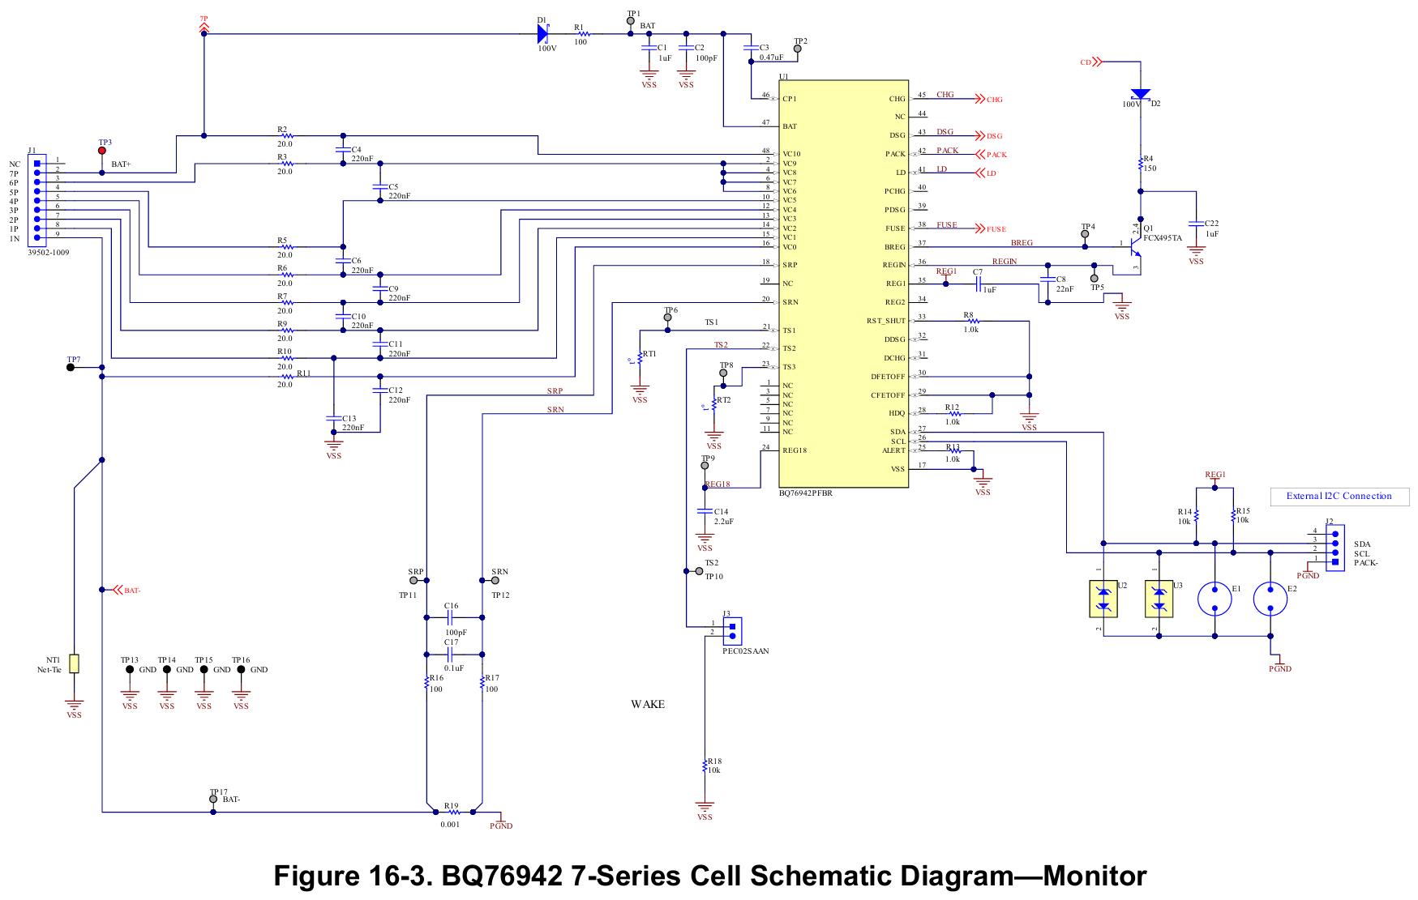
피드백 후 목표 7cell schematic
(차이점)
VC6부터 9까지 묶어서 cell 7개 표현
PDSG, PCHG 핀 사용x
REG2 핀 사용x
DDSG, DCHG 핀 사용x
FUSE핀 사용x
다이오드로 구현

Slide 14
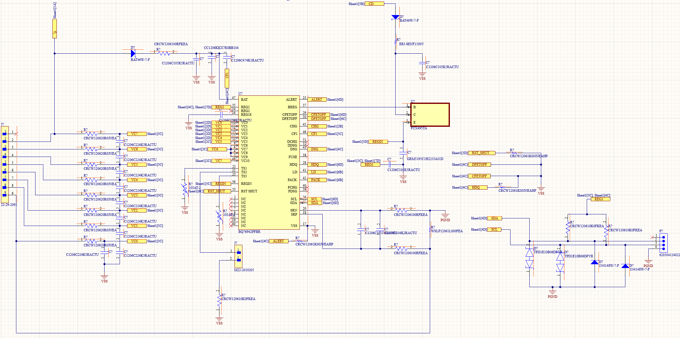
Altium schematic(bq76942 IC 부분)
Snapmagic에서 symbol만 자동생성해서 다운로드 받음(따로 열심히 찾았는데 없음.) FCX495TA

Slide 15
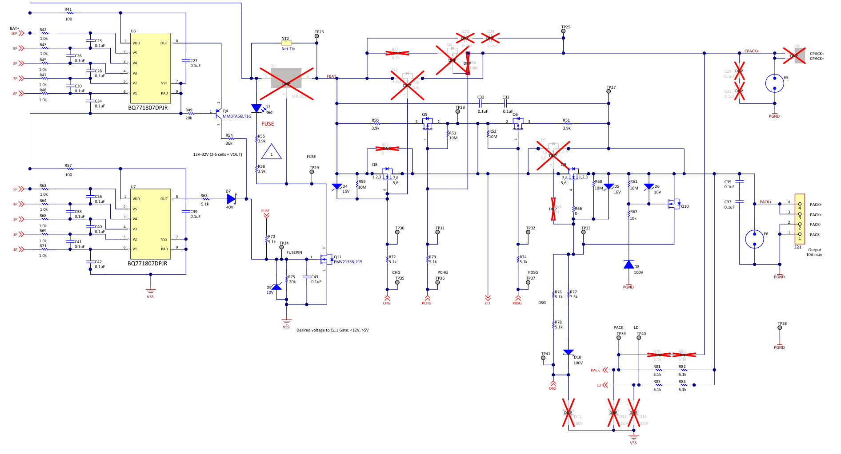
이번 미팅 기준 10cell schematic

Slide 16
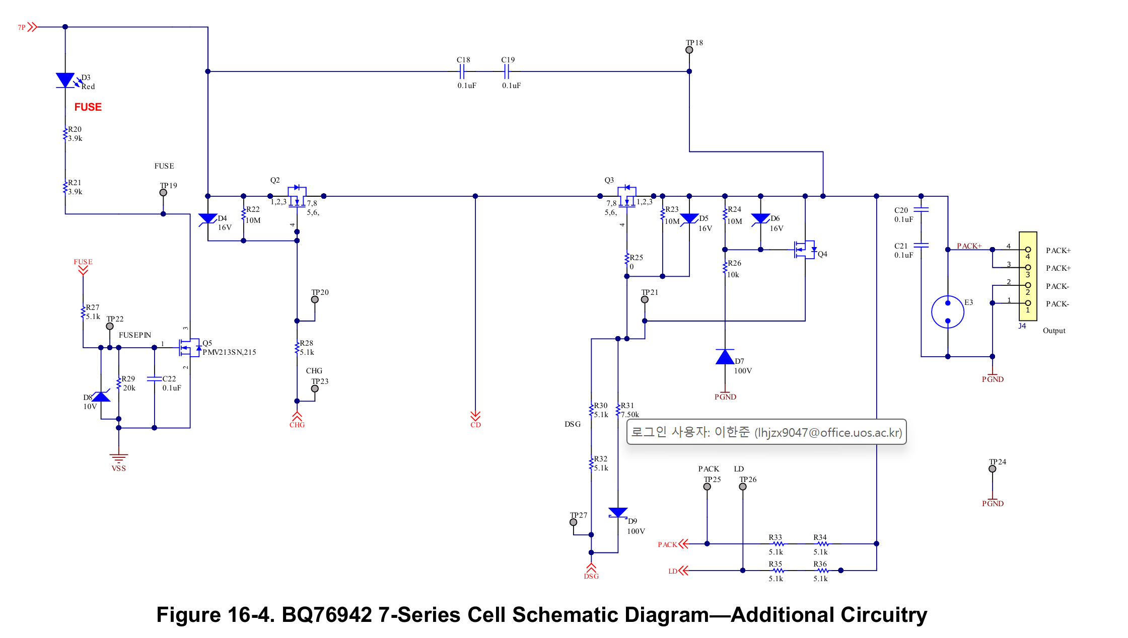
피드백 후 목표 7cell schematic
(차이점)
-FUSE 사용 X
-PCHG와 PDSG를 사용 X
-BQ771807 사용 X
-
0옴 저항은 쇼트시킴
E3 대신 D7의 다이오드 사용

Slide 17
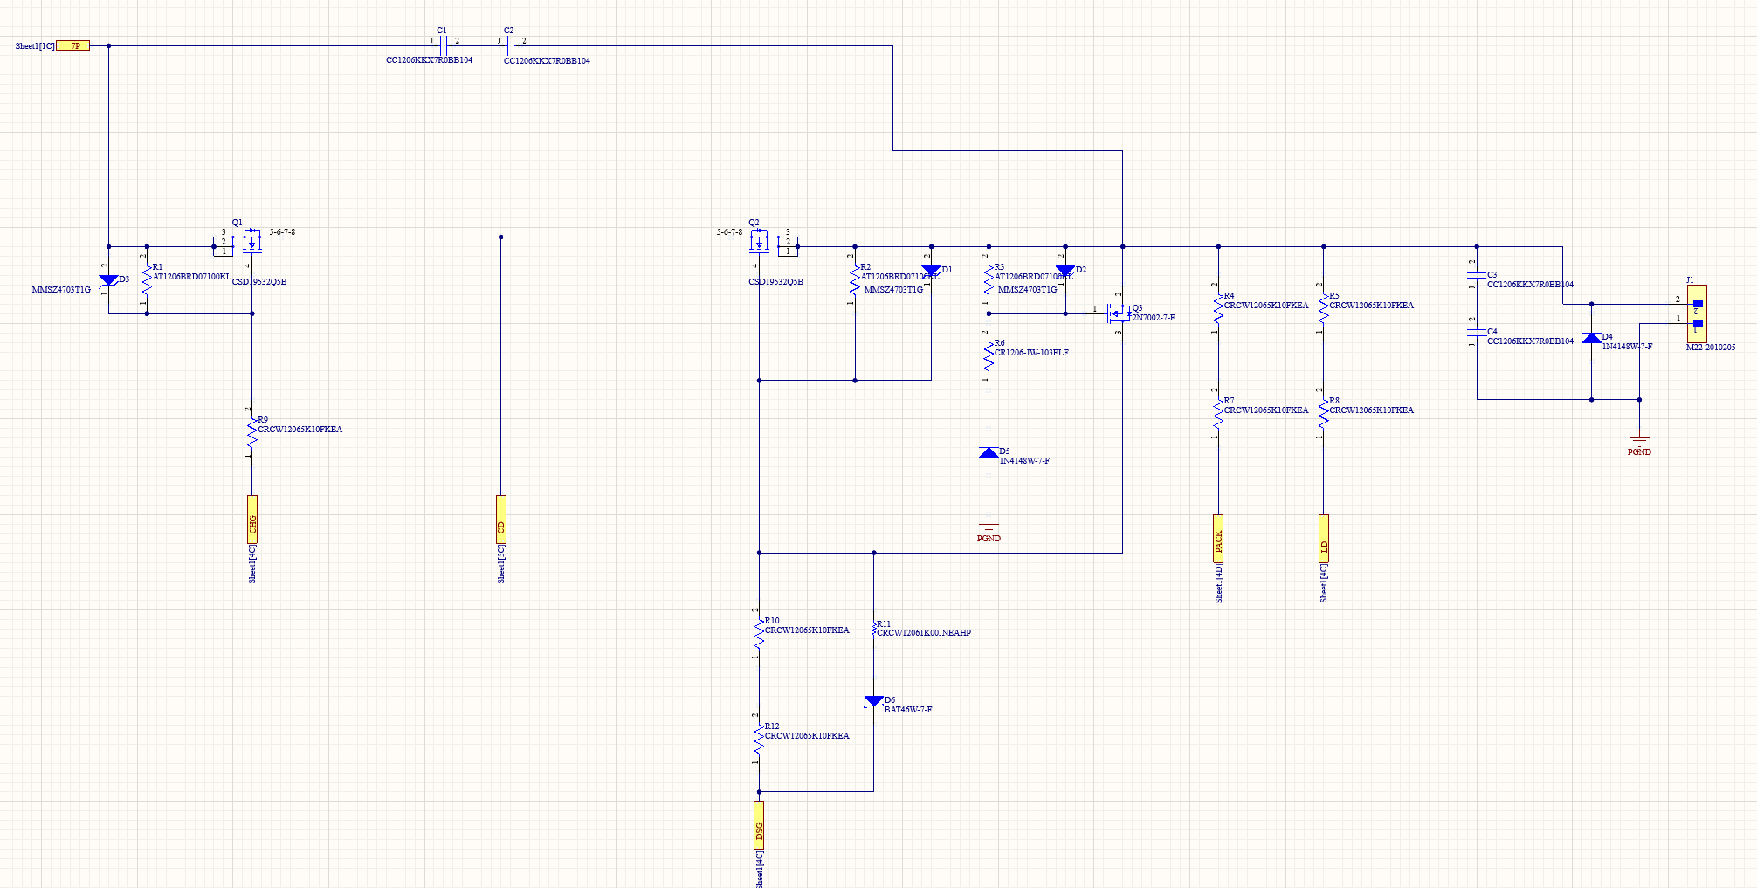
Altium schematic(과충/방전 제어 부분)
커넥터 핀 2개짜리로 축소
MOSFET 소스 부분에 다리가 3개임

Slide 18
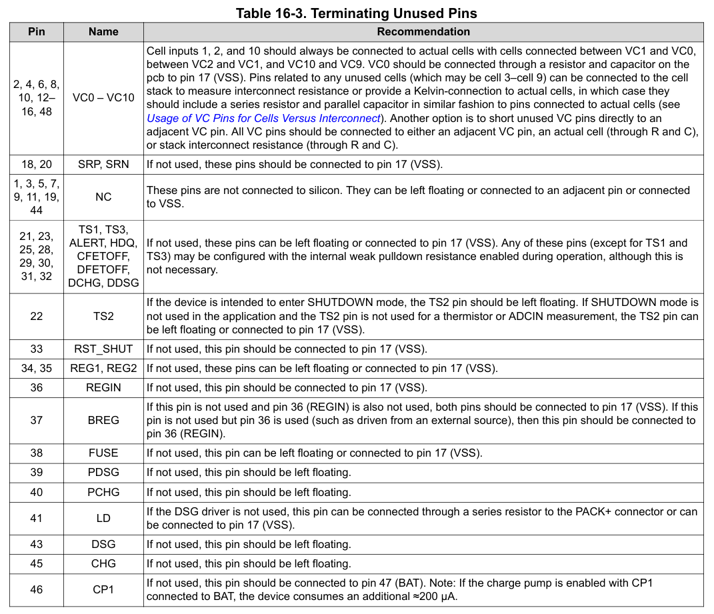
bq76942 IC 핀 floating 가능 여부
PDSG, PCHG는 미사용시 floating으로 두면 된다는것 확인

Slide 19
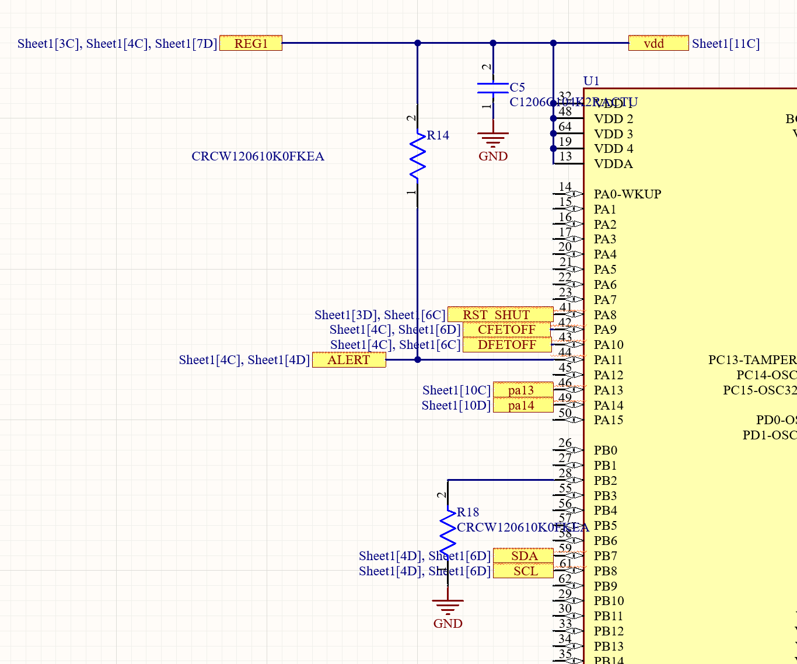
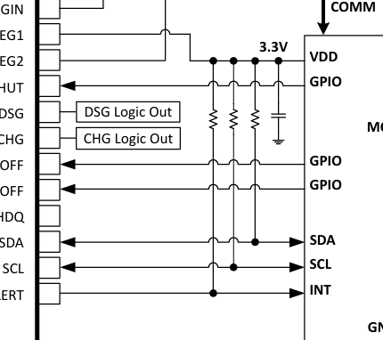
Reg1에서 전원 연결, I2C 통신을 위한 SDA, SCL 연결
데이터 시트에 따라 GPIO input 1개, output 3개 연결

Slide 20
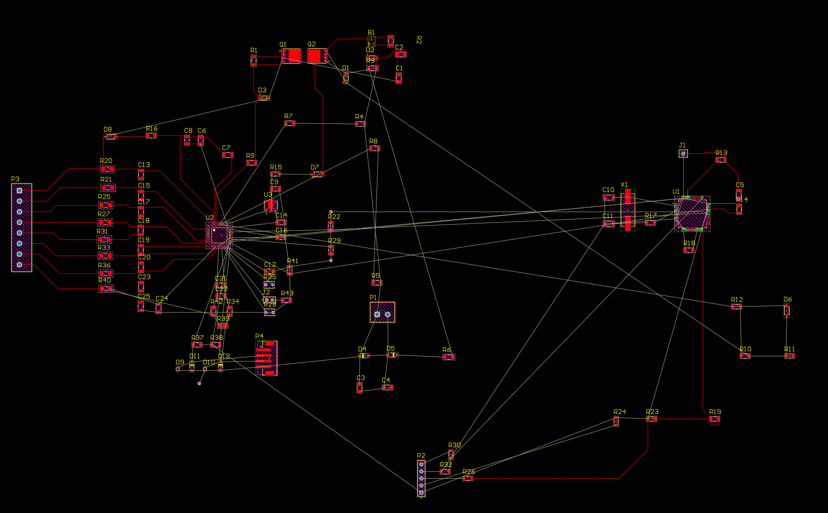
LAYOUT
MCU와 IC칩 주변 회로가 선이 너무 많아서 쉽지 않음..
Layer 여러 개 사용하는 방법과 주의할점, 팀장님 sample 보면 GND만 다른 레이어 선으로 처리한것으로 보이는데 다른 선들도 연결해도 되는지
VIA 같은 경우는 그냥 박기만 하면 연결이 되는건지

Slide 21
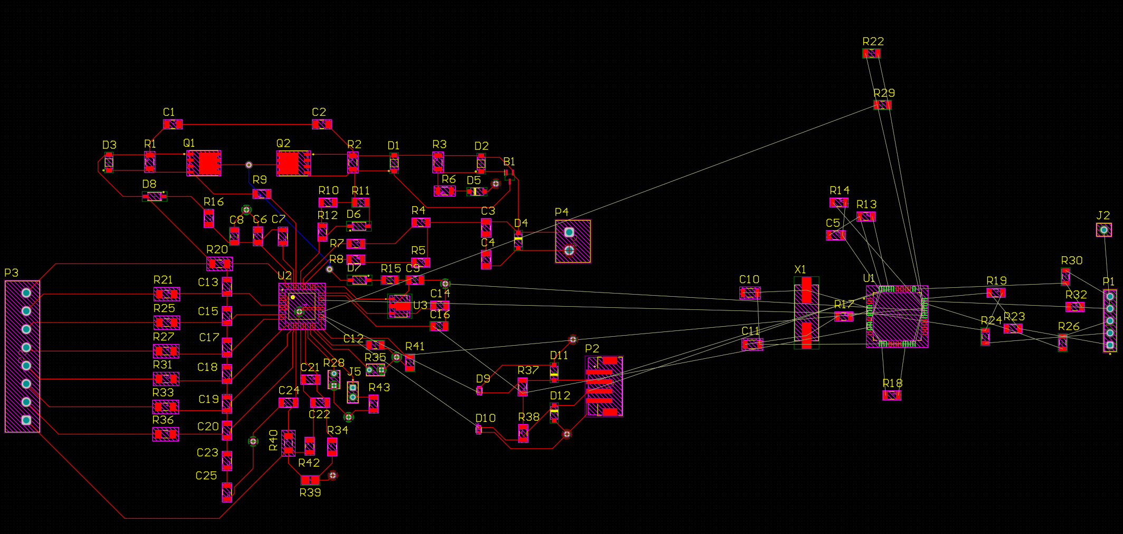
또 다른 레이아웃 진행상황
f103부분 미완성
방법론적으로 맞게 하고 있으면 빠르게 제작 가능

Slide 22
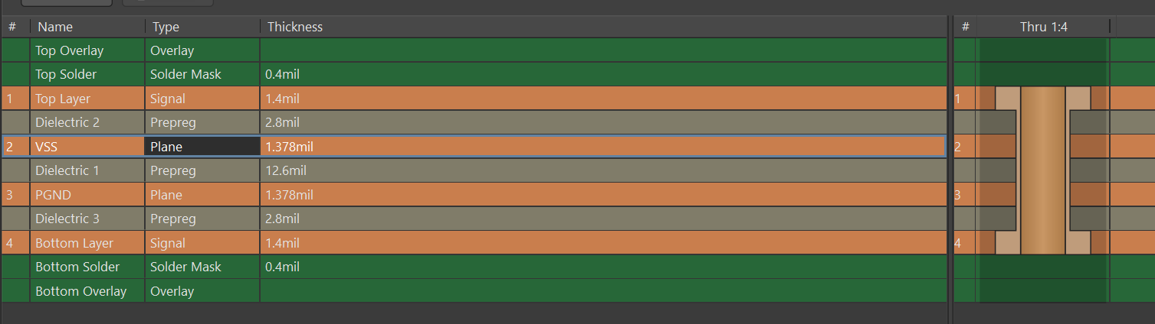
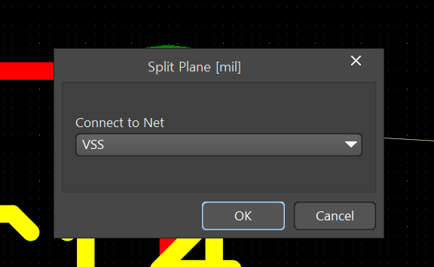
위와 같이 VSS와 PGND의 plane을 지정하여 각각을 그라운드로 설정하였음.
이를 이용해 via를 박아서 그라운드 처리를 할 때 이용을 하였음.
옆과 같이 VSS 평면을 net 연결했음

Slide 23
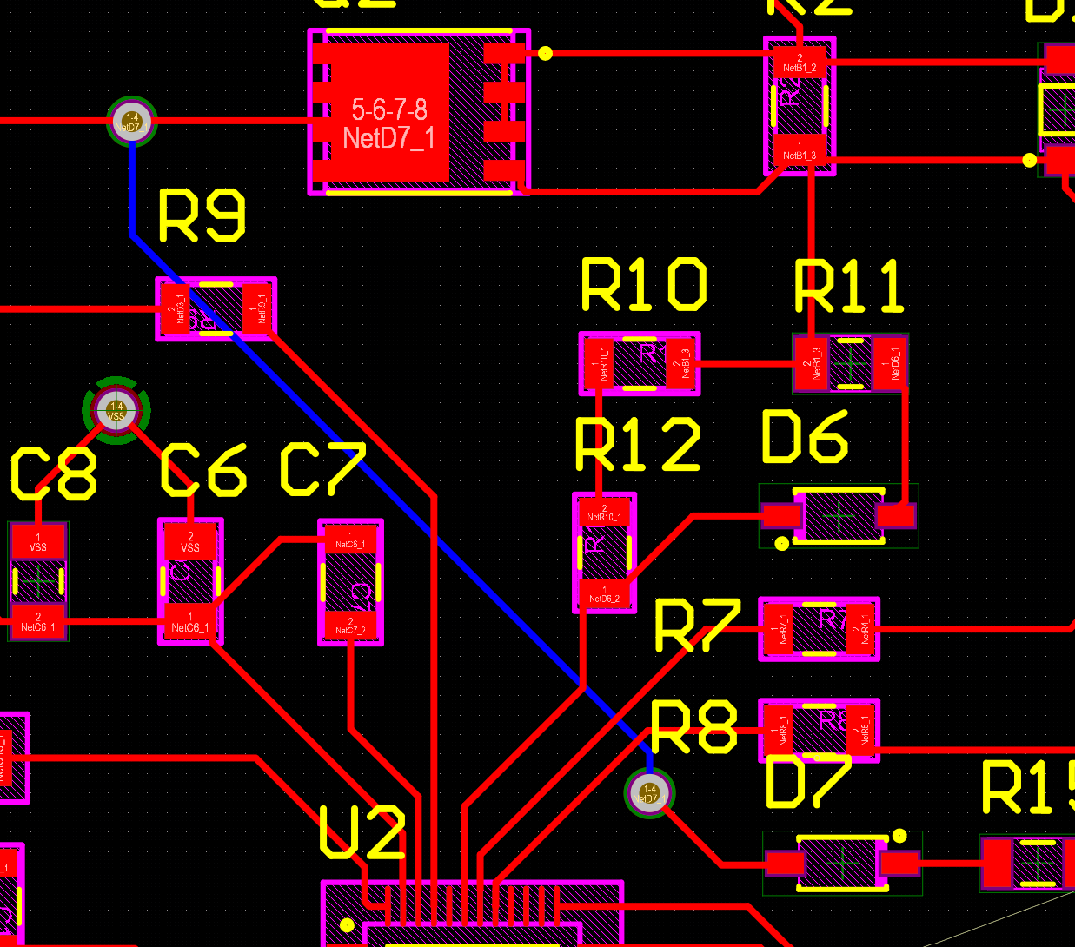
- 레이아웃을 진행하다가 다음과 같이 선을 관통해야 되는 상황일 때 이렇게 뒷면에 via를 2개 뚫어서 이어버리면
전기적으로 통하게 되는 것인지?

Slide 24
보강해야하는 부분 및 궁금한 점
Via를 사용할 때 주의점(layer 관련)
뒷면을 사용할 때 유의해야 하는 점
설계할 때 오류가 적은 방향으로 설계하는 방법(노이즈 등)
-> 커패시터의 위치, 소자와 IC칩 사이의 거리 등
그라운드 처리 및 그라운드 커넥터 추가해야함.

